Slide 1
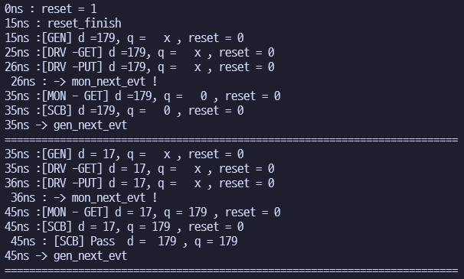
tb_register_8
rand bit [7:0] d
logic [7:0] q
bit reset
environment (heap)
1ns
1ns
generator
gen_next_evt
tr
tr
scoreboard
run task (pass / fail)
gen2drv_mbox
mon2scb_mbox
‘A’
‘Ｂ’
x
‘A’
‘Ｂ’
run()
driver
tr
mon_next_evt
monitor
run task
tr
get
get
reg_vif
reg_vif
drv
drv
clk
reset
d
q
mon
mon
reg_vif (virtual interface)
gen
gen
clk
reset
d
q
reg_if (hardware)
tb
clk
reset
d
q
DUT

Slide 2
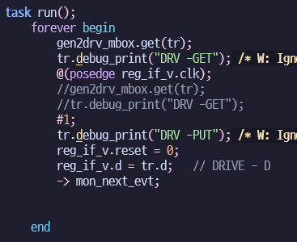
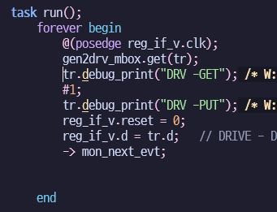
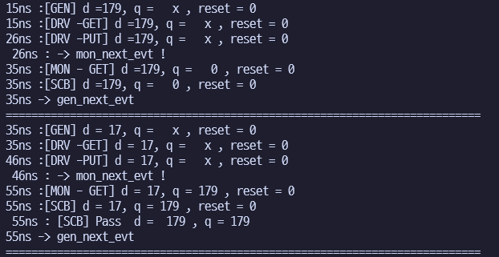
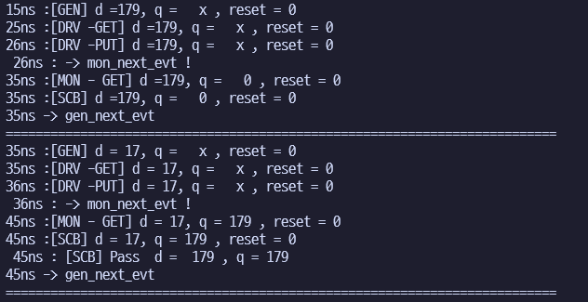
숙제 : 두가지 경우 비교하기 차이와 이유

Slide 3
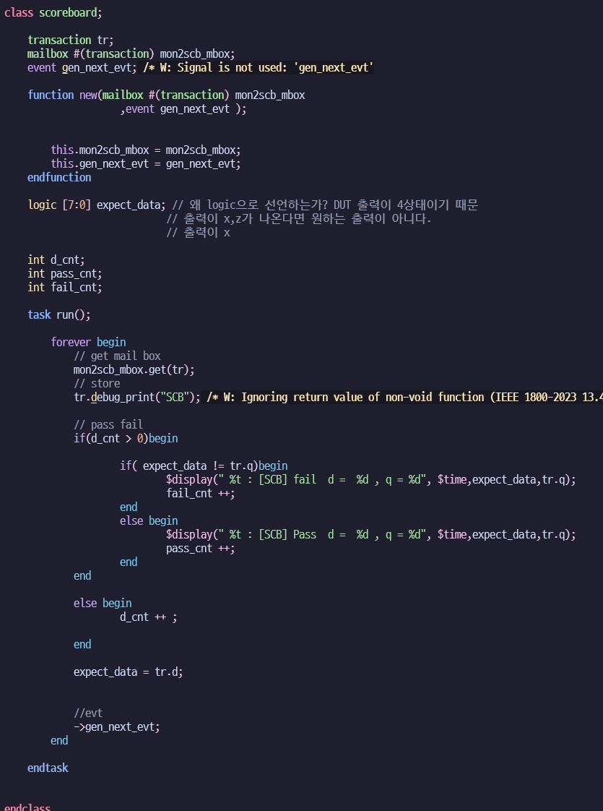
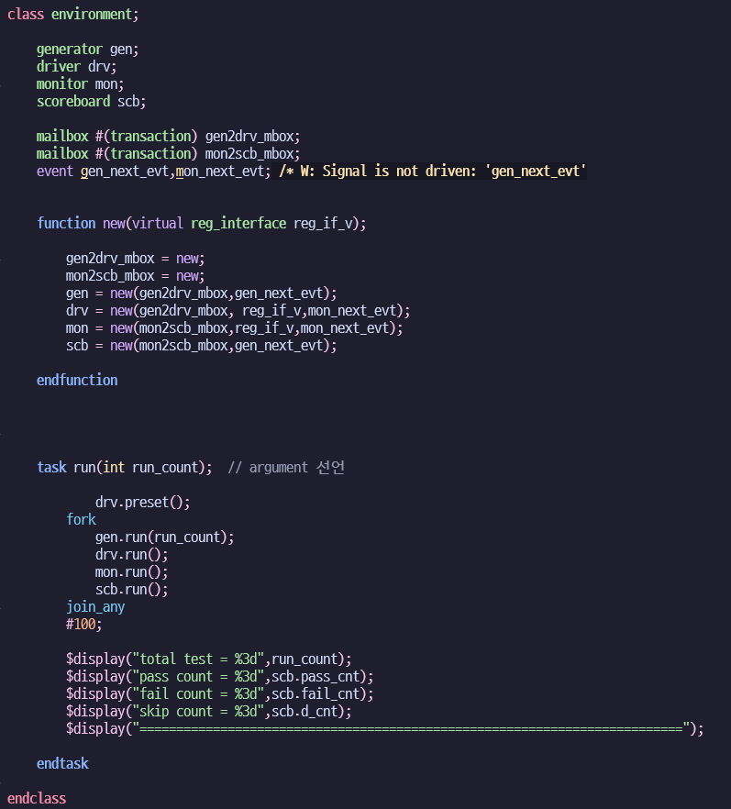
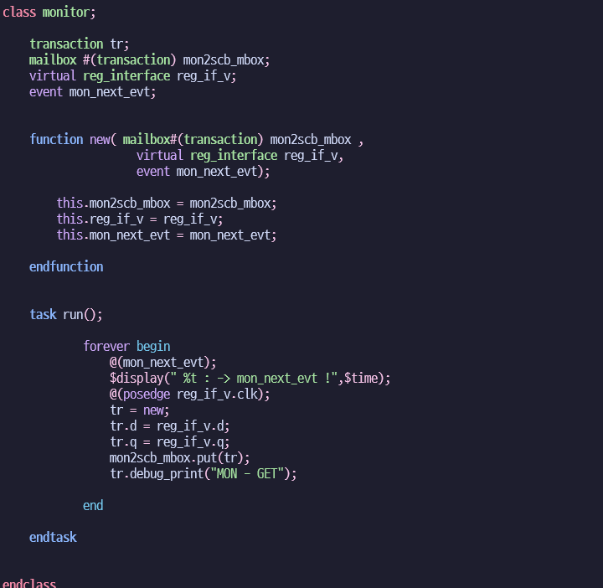
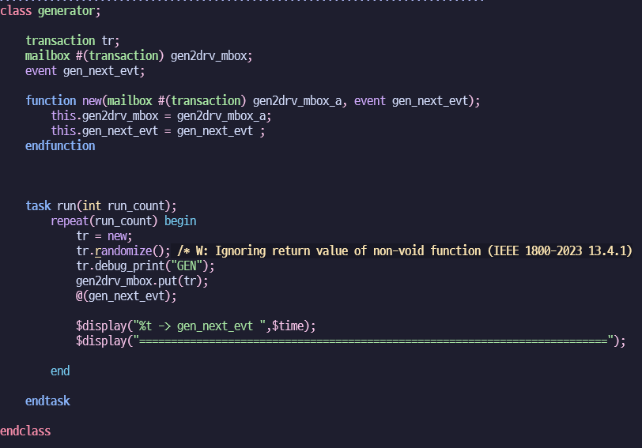
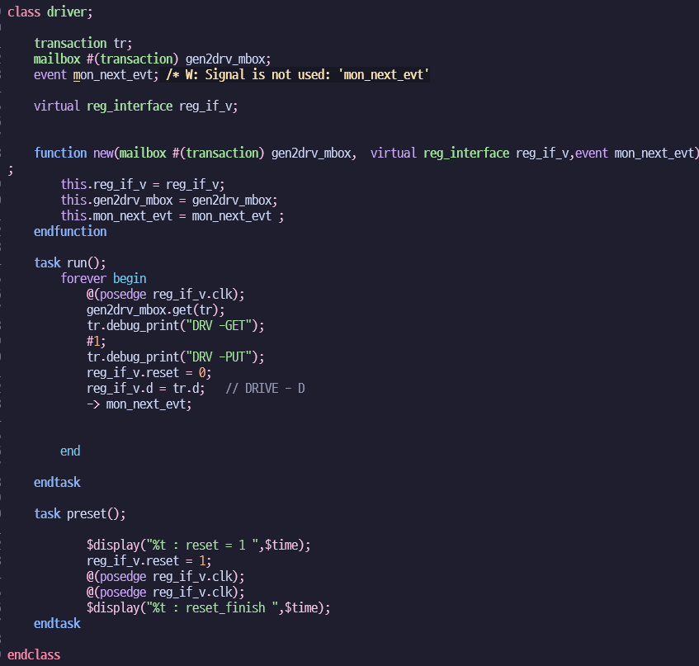
숙제 : 두가지 경우 비교하기 차이와 이유

Slide 4


